Slide 1
第5章 工程经济评价基本方法
《工程经济学》
wangyi@hdu.edu.cn
汪翼
杭州电子科技大学

Slide 2
第5章 工程经济评价基本方法
【学习要点及目标】
  掌握经济效果的概念，了解经济效果的分类。
  了解工程项目经济评价常用的经济指标体系。
  掌握静态投资回收期、动态投资回收期的计算。
  掌握净现值、净现值率、净年值、费用现值和费用年值的计算方法。
  掌握内部收益率和投资收益率的计算方法。
【核心概念】
  静态投资回收期、动态投资回收期、净现值、净年值、内部收益率、投资收益率

Slide 3
第5章 工程经济评价基本方法
【引导案例】
  某投资机构以15 000元/平方米的价格购买了一栋商业大厦48年的经营权用于出租，建筑面积27 000平方米。该机构在购买该商业大厦过程中先后支付了购买价格4%的契税，0.5%的手续费和0.5%的律师费及0.3%的其他费用。其中，相当于购买价格的30%及各种税费使用自有资金支付，余款由商业抵押贷款支付。商业抵押贷款具体期限为15年，固定利率为7.5%，按年等额偿还。预计该商业大厦的经营期内，月租金水平始终维持在160元/平方米，前3年的出租率分别为70%、75%及85%，从第四年开始到经营期结束出租率将保持在95%的水平。如果经营期间每年的运营成本为毛租金收入的30%，购买大厦的经营权发生在第一年的年初，此后每年的净经营收入和抵押贷款还本付息均发生在年末，该机构的全部投资及资本金的目标收益要求分别为10%和14%。试分析该项目是否具有可行性，并分析全部投资和资本金的净现值和内部收益率。

Slide 4

第5章 工程经济评价基本方法
根据所计算指标的量纲可分为三大类：
时间型指标: 用时间计量的指标，如投资回收期；
价值型指标: 用货币量计量的指标，如净现值、净年值、费用现值、费用年值等；
效率型指标: 无量纲指标，通常用百分比表示，反映资金的利用效率，如投资收益率、内部收益率、净现值指数等。
三类指标从不同角度考察项目的经济性，适用范围不同，应同时选用这三类指标。

Slide 5
根据是否考虑时间因素可分为两大类：
第5章 工程经济评价基本方法
静态评价指标
是指对项目和方案效益和费用的计算时，不考虑资金的时间价值，不进行复利计算。 经常应用于可行性研究初始阶段的评价以及方案的初始阶段。主要有：投资回收期法、投资收益率法、投资效果系数法、追加投资回收期法等。
动态评价指标
是指对项目和方案效益和费用的计算时，充分考虑到资金的时间价值，要采用复利计算方法，把不同时间点的效益流入和费用流出折算为同一时间点的等值价值。主要用于详细可行性研究中对方案的最终决策。是经济效益评价的主要评价方法。

Slide 6


5.1 投资回收期
投资回收期法也称为返本期法，是反映一个项目清偿能力的重要指标，是指从项目的投资建设之日起，用项目所得的净收益偿还原始投资所需要的年限。一般情况下，投资回收期越短，项目的经济效果就越好。投资回收期法就是把投资回收期作为项目的评价指标的方法。在实际工作中，这一指标不单独使用，通常要与其他经济评价指标结合去评价某一方案或某一项目。按照是否考虑资金的时间价值投资回收期分为静态投资回收期( )与动态投资回收期( )两种。

Slide 7
5.1.1 静态投资回收期
1. 静态投资回收期的概念
2. 静态投资回收期的计算
  (1) 直接计算法。
  (2) 列表法。
3. 静态投资回收期的判别标准
4. 静态投资回收期的优、缺点

Slide 8
5.1.1 静态投资回收期
1.概念
投资回收期：亦称投资返本期或投资偿还期。
指工程项目从开始投资（或投产），到以其净收益（净现金流量 ）抵偿全部投资所需要的时间，一般以年为计算单位。

Slide 9
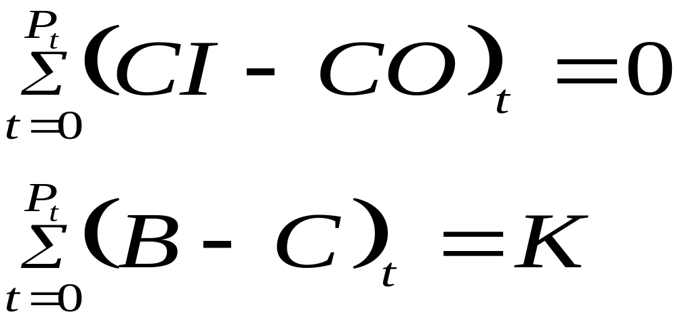

5.1.1 静态投资回收期
2.计算公式
⑴理论公式
现金流入
现金流出
第t年
投资回收期
年收益
投资金额
年经营成本

Slide 10
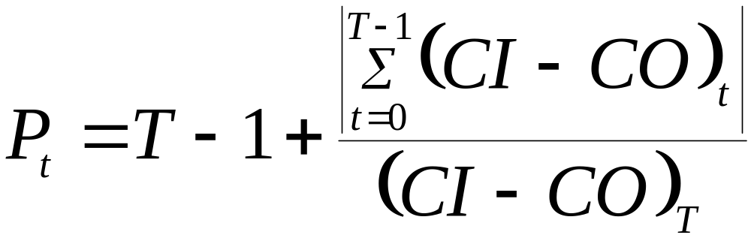
5.1.1 静态投资回收期
第T-1年的累计净现金流量
⑵实用公式
累计净现金流量首次出现正值的年份
第T年的净现金流量

Slide 11
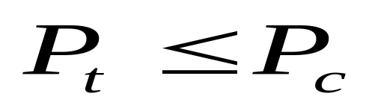
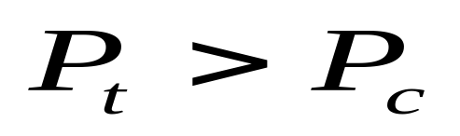
5.1.1 静态投资回收期
(3) 判别准则
设基准投资回收期 —— Pc
可以接受项目
拒绝项目

Slide 12
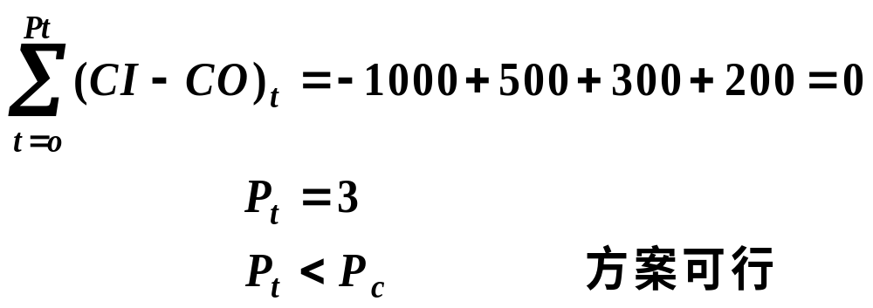
5.1.1 静态投资回收期
例 1：某项目现金流量如表5-1所示，基准投资回收期为５年，试用投资回收期法评价方案是否可行。
表5-1 现金流量表 单位（万元）
年份 | 0 | 1 | 2 | 3 | 4 | 5 | 6
投资 | 1000
现金流量 |  | 500 | 300 | 200 | 200 | 200 | 200

Slide 13

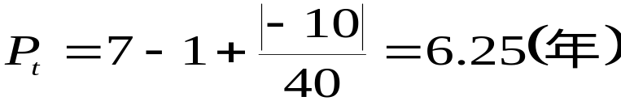
5.1.1 静态投资回收期
例题2：某项目的现金流量如下表，设基准投资回收期为8年，试初步判断方案的可行性。
年份 项目 | 0 | 1 | 2 | 3 | 4 | 5 | 6 | 7 | 8～N
净现金流量 | -100 | -50 | 0 | 20 | 40 | 40 | 40 | 40 | 40
累计净现金流量 | -100 | -150 | -150 | -130 | -90 | -50 | -10 | 30 | 70
累计净现金流量首次出现正值的年份 T = 7;
第T-1年的累计净现金流量: -10
第T年的净现金流量: 40
因此：
可以接受项目

Slide 14
静态评价方法小结
5.1.1 静态投资回收期
技术经济分析的静态评价方法是一种在世界范围内被广泛应用的方法，它的最大优点是简便、直观，主要适用于方案的粗略评价。
静态投资回收期要与相应的标准值比较，由此形成评价方案的约束条件。
静态投资回收期是绝对指标，即不与其他方案发生关系，可以对单一方案进行评价。
静态评价方法也有一些缺点：
  (１)不能直观反映项目的总体盈利能力，因为它不能计算偿还完投资以后的盈利情况。
  (２)未考虑方案在经济寿命期内费用、收益的变化情况，未考虑各方案经济寿命的差异对经济效果的影响。
  (３)没有引入资金的时间因素，当项目运行时间较长时，不宜用这种方法进行评价。

Slide 15
5.1.2 动态投资回收期
1. 动态投资回收期的概念
2. 动态投资回收期的计算
3. 动态投资回收期的判别准则
4. 动态投资回收期的优缺点

Slide 16
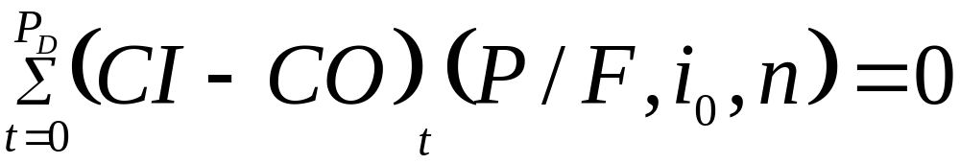
5.1.2 动态投资回收期
1.概念
在考虑资金时间价值条件下，按基准收益率收回全部投资所需要的时间。
2.计算
动态投资回收期
⑴理论公式

Slide 17
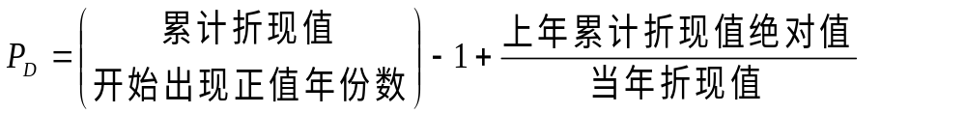
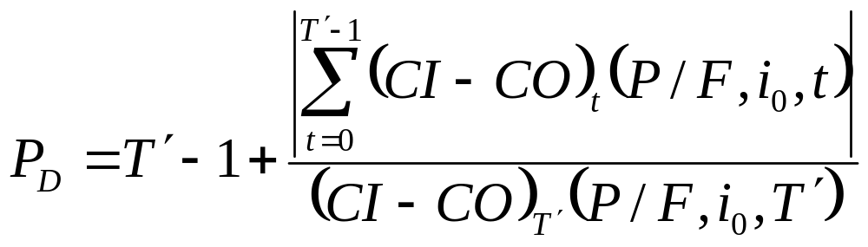
5.1.2 动态投资回收期
⑵ 实用公式

Slide 18
5.1.2 动态投资回收期
3.判别准则
若PD ≤P_{b}，则项目可以考虑接受
若PD >P_{b}，则项目应予以拒绝
基准动态投资回收期

Slide 19

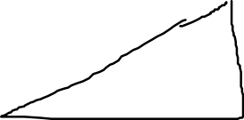
5.1.2 动态投资回收期
例题3：用下列表格数据计算动态回收期，并对项目可行性进行判断。
基准回收期为9年。
年份 | 0 | 1 | 2 | 3 | 4 | 5
净现金流量 | -6000 | 0 | 0 | 800 | 1200 | 1600
折现值 | -6000 | 0 | 0 | 601.04 | 819.60 | 993.44
累计折现值 | -6000 | -6000 | -6000 | -5398.96 | -4579.39 | -3585.95
年份 | 6 | 7 | 8 | 9 | 10～N
净现金流量 | 2000 | 2000 | 2000 | 2000 | 2000
折现值 | 1129 | 1026.4 | 933 | 848.2
累计折现值 | -2456.95 | -1430.55 | -497.55 | 350.65

Slide 20
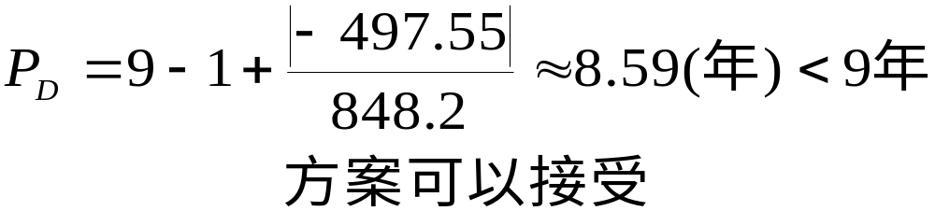
5.1.2 动态投资回收期
例题3：用下列表格数据计算动态回收期，并对项目可行性进行判断。
基准回收期为9年。
年份 | 0 | 1 | 2 | 3 | 4 | 5
净现金流量 | -6000 | 0 | 0 | 800 | 1200 | 1600
折现值 | -6000 | 0 | 0 | 601.04 | 819.60 | 993.44
累计折现值 | -6000 | -6000 | -6000 | -5398.96 | -4579.39 | -3585.95
年份 | 6 | 7 | 8 | 9 | 10～N
净现金流量 | 2000 | 2000 | 2000 | 2000 | 2000
折现值 | 1129 | 1026.4 | 933 | 848.2
累计折现值 | -2456.95 | -1430.55 | -497.55 | 350.65

Slide 21
5.2 净现值（NPV）
5.2.1 净现值的概念、计算、判别准则及优缺点
  1. 净现值的概念
  2. 净现值的计算
    (1) 列表法
    (2) 公式法
  3. 净现值的判别准则
    (1) 单一方案。
    (2) 多方案。

Slide 22
5.2 净 现 值
1.概念
净现值（Net Present Value, NPV）是指按一定的折现率 io（称为基准收益率），将投资项目在分析期内各年的净现金流量折现到计算基准年（通常是投资之初）的现值累加值。
用净现值指标判断投资方案的经济效果分析法即为净现值法。

Slide 23
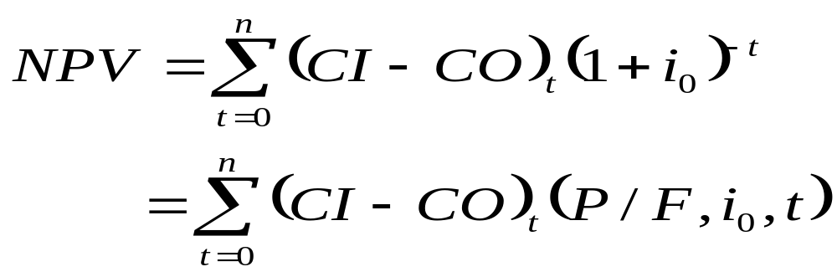

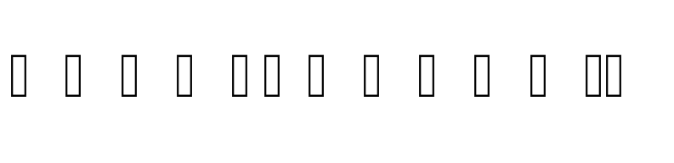
5.2 净 现 值
2.计算公式
基准折现率
投资项目寿命期
净现值
第t年的净现值

Slide 24
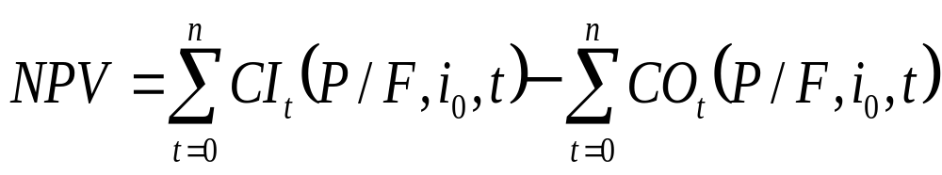
5.2 净 现 值
2.计算公式（续）
现金流入现值和
现金流出现值和

Slide 25
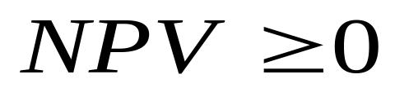
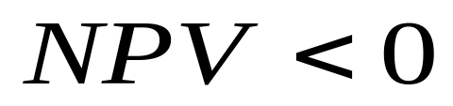
5.2 净 现 值
3.判别准则
⑴单一方案
项目可接受
项目不可接受
⑵多个方案比较
净现值最大的方案为最优方案

Slide 26
5.2 净 现 值
净现值的经济含义
NPV=0:
NPV>0:
NPV<0:
项目的收益率刚好达到i0；
项目的收益率大于i0，具有数值等于
NPV的超额收益现值；
项目的收益率达不到i0；

Slide 27

例题4: 假设 i₀ =10%
5.2 净 现 值
年份 | 0 | 1 | 2 | 3 | 4 | 5
CI |  | 800 | 800 | 800 | 800 | 800
CO | 1000 | 500 | 500 | 500 | 500 | 500
按定义列表计算：
NCF=CI-CO | -1000 | 300 | 300 | 300 | 300 | 300
（P/F，i0，n） | 1 | 0.9091 | 0.8264 | 0.7513 | 0.6830 | 0.6209
折现值 | -1000 | 272.73 | 247.92 | 225.39 | 204.90 | 186.27
累计折现值 | -1000 | -727.27 | -479.35 | -253.96 | -49.06 | 137.21

Slide 28
例题4: 假设 i₀ =10%
5.2 净 现 值
年份 | 0 | 1 | 2 | 3 | 4 | 5
CI |  | 800 | 800 | 800 | 800 | 800
CO | 1000 | 500 | 500 | 500 | 500 | 500
等额支付
列式计算：NPV＝?

Slide 29
例题4: 假设 i₀ =10%
5.2 净 现 值
年份 | 0 | 1 | 2 | 3 | 4 | 5
CI |  | 800 | 800 | 800 | 800 | 800
CO | 1000 | 500 | 500 | 500 | 500 | 500
列式计算：NPV＝－1000＋300×（P/A ，10％ ，5）
＝－1000＋300×3.791＝137.3 （等额支付）

Slide 30
5.2 净 现 值
例题5: 假设基准折现率i0 =10%
250
150
0
1
2
3
4
5
6
7
8
9
10
20
100
500

Slide 31

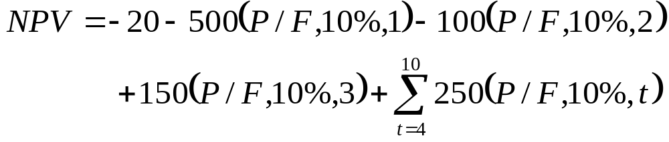
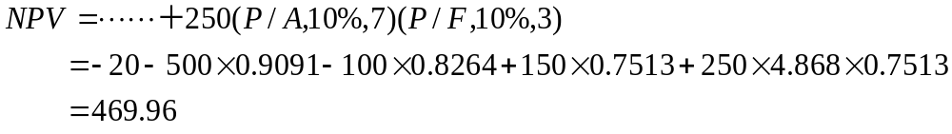
5.2 净 现 值
例题5: 假设基准折现率i0 =10%
250
150
0
1
2
3
4
5
6
7
8
9
10
20
100
500

Slide 32
5.2 净 现 值
例题6: 假设基准折现率i0 =10%
年份 方案 | 0 | 1～8 | 8（净残值）
A | -100 | 40 | 8
B | -120 | 45 | 9

Slide 33
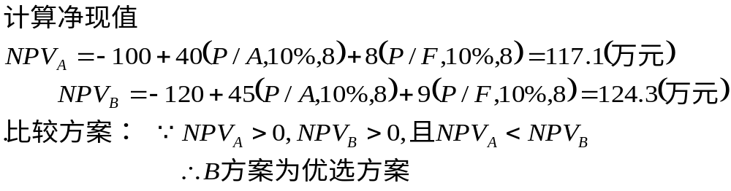

5.2 净 现 值
例题6: 假设基准折现率i0 =10%
年份 方案 | 0 | 1～8 | 8（净残值）
A | -100 | 40 | 8
B | -120 | 45 | 9

Slide 34
5.2 净现值——基准折现率的确定
1.影响基准折现率的因素
资金费用与投资机会成本( r1 )
年风险贴水率( r2 )
年通货膨胀率( r3 )

Slide 35
5.2 净现值——基准折现率的确定
关于年风险贴水率 r2 ：
外部环境的不利变化给投资带来的风险
客观上
  _{资金密集型＞劳动密集型}
  _{资产专用型＞资产通用型}
  _{降低成本型＞扩大再生产型}
主观上
  _{资金雄厚的投资主体的风险贴水较低}

Slide 36
5.2 净现值——基准折现率的确定
2.基准折现率的计算公式
r1：资金费用与投资机会成本
r2：年风险贴水率
r3：年通货膨胀率

Slide 37
5.2 净现值——优缺点
4. 净现值的优、缺点
  (1) NPV指标的优点如下。
    ① 考虑了资金的时间价值并全面考虑了项目在整个寿命期内的经济情况。
    ② 经济意义明确直观，能够直接以货币额表示项目的净收益。
    ③ 能直接说明项目投资额与资金成本之间的关系。
    ④ 不仅适用单一方案的比选，也适用于多方案的选择。
  (2) NPV指标的不足如下。
    ① 必须首先确定一个符合经济现实的基准折现率，而基准折现率的确定往往是比较困难的。
    ② 不能直接说明项目运营期间各年的经营成果。
    ③ 不能真正反映项目投资中单位投资的使用效率。

Slide 38

5.2 净现值——优缺点
进行方案间比选时没有考虑投资额的大小即资金的利用效率。例如：
  K_{A}＝1000万，NPV=10万；K_{B＝}50万，NPV=5万。
  由NPV_{A}＞NPV_{B}，所以有“A优于B”的结论。
  但K_{A}=20K_{B}，而NPV_{A}=2NPV_{B}，试想20 NPV_{B} =100万元

Slide 39

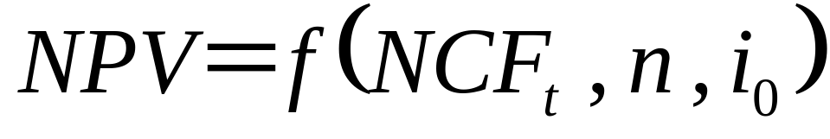
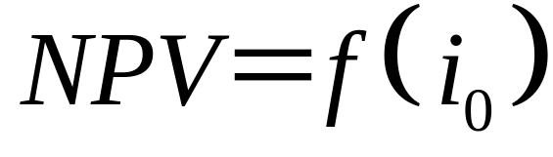
5.2.1 净现值函数
1.概念
NCFt：净现金流量
NCFt 和 n 受到市场和技术进步的影响。在NCFt 和 n 确定的情况下，有

Slide 40

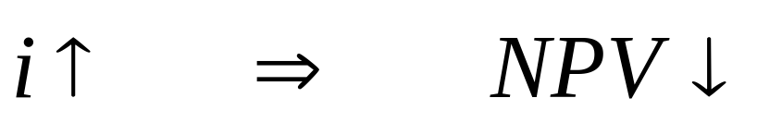
5.2.1 净现值函数
现 金 流 量
年份 | 0 | 1 | 2 | 3 | 4
净现金流量 | -1000 | 400 | 400 | 400 | 400
折现率与净现值的变化关系
折现率i(％) | 0 | 10 | 20 | 22 | 30 | 40 | 50 | ∞
NPV(i)
当净现金流量和项目寿命期一定时，有

Slide 41
5.2.1 净现值函数
现 金 流 量
年份 | 0 | 1 | 2 | 3 | 4
净现金流量 | -1000 | 400 | 400 | 400 | 400
折现率与净现值的变化关系
折现率i(％) | 0 | 10 | 20 | 22 | 30 | 40 | 50 | ∞
NPV(i) | 600 | 268 | 35 | 0 | -133 | -260 | -358 | -1000
当净现金流量和项目寿命期一定时，有

Slide 42
5.2.1 净现值函数
NPV
600
i*=22%
300
i(%)
10
20
30
40
50
-300
净现值函数曲线
NPV= -1000+400（P/A，i，4）

Slide 43
净现值函数的特点
5.2.1 净现值函数
若 i 连续变化，可得到右图所示的净现值函数曲线。
NPV
同一净现金流量：i0 ，NPV ，甚至减小到零或负值，意味着可接受方案减少。
必然存在 i 的某一数值 i* ，使 NPV（ i* ） = 0。
i*
0
i
NPV函数曲线

Slide 44
3、净现值对折现率的敏感性问题
5.2.1 净现值函数
年份 方案 | 0 | 1 | 2 | 3 | 4 | 5 | NPV （10%） | NPV （20%）
A | -230 | 100 | 100 | 100 | 50 | 50 | 83.91 | 24.81
B | -100 | 30 | 30 | 60 | 60 | 60 | 75.40 | 33.58
可以看出，不同的基准折现率会使方案的评价结论截然不同，这是由于方案的净现值对折现率的敏感性不同。这一现象对投资决策具有重要意义。
NPV
A
B
i
10%
20%

Slide 45
NPV对i的敏感性在投资决策中的作用
5.2.1 净现值函数
有5个净现值大于0的项目A、B、C、D、E，总投资限额为K ，可以支持其中的4个项目：
1）对于i01,它们的优劣排序为：
A、D、B、E、C
则选投项目A、D、B、E
2）当 i01 i02（常因K的变化）,其优劣排序为：
A、E、C、D、B
则选投项目A、E、C、D

Slide 46
5.2.2 净现值率（NPVR）
1. 净现值率的概念
2. 净现值率的计算
3. 净现值率的判别准则
  (1) 单一方案。
  (2) 多方案比选。
    ① 求净现值。
    ② 求净现值率。
    ③ 评价结果。

Slide 47
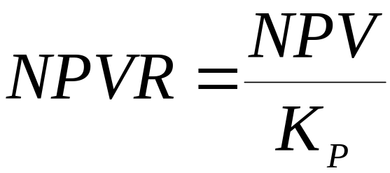
5.2.2 净现值率（NPVR）
1.概念
净现值率是指按基准折现率计算的方案寿命期内的净现值与其全部投资现值的比率。
总投资现值
2.计算

Slide 48
5.2.2 净现值率（NPVR）
净现值率的经济含义:
单位投资现值所取得的净现值，或单位投资现值所取得的超额收益现值。
净现值率反映了投资资金的利用效率，常作为净现值指标的辅助指标。净现值率的最大化，有利于实现有限投资取得净贡献的最大化。

Slide 49
5.2.2 净现值率（NPVR）
3.判别准则
独立方案或单一方案，NPVR≥0时方案可行。
多方案比选时，max{NPVRj≥0}的方案最好。
投资没有限制，进行方案比较时，原则上以净现值为判别依据。当投资有限制时，更要追求单位投资效率，辅以净现值率指标。净现值率常用于多方案的优劣排序。
第四章 经济效益评价的基本方法

Slide 50

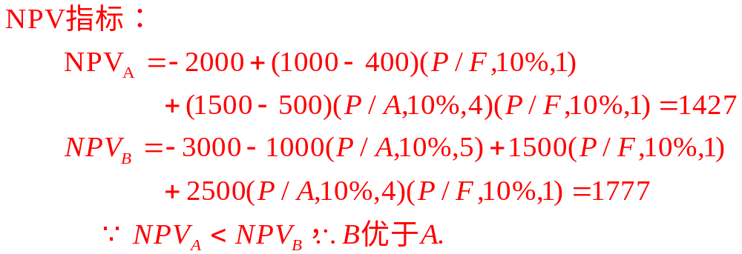
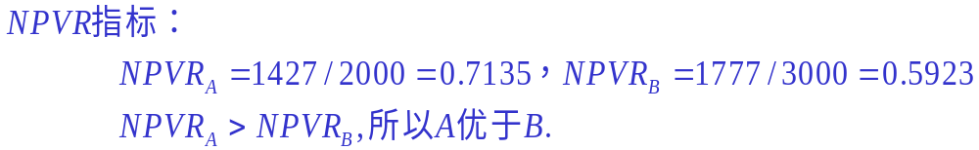
5.2.2 净现值率（NPVR）
例7：某工程有A、B两种方案可行，现金流量如下表，设基准折现率为10%，试用净现值法和净现值率法择优。
第四章 经济效益评价的基本方法

Slide 51

讨论 2.4
投资某收费高速公路项目，初始投资为20亿元；
预计前10年收费额可每年产生净现金为8000万元；
预计十年后该高速公路每年稳定产生现金流1亿元；
投资方要求的基准收益率为8%，项目收费期为永久收费。
请问：该项目能否达到投资方的要求？

